Slide 1
图论及其应用
任课教师：杨春
Email: yc517922@126.com
数学科学学院

Slide 2
本次课主要内容
超哈密尔顿图与超可迹图问题
(一)、超H图与超可迹图【训练逻辑演绎】
(二)、E图和H图的关系

Slide 3
(一)、超H图与超H迹
定义1 若图G是非H图，但对于G中任意点v,都有G-v是H图，则称G是超H图。
定理1 彼得森图是超H图。
5
6
1
4
7
10
8
9
2
3
彼得森图
证明： (1) 证明彼得森图是非H图。

Slide 4
若不然，设C是G的H圈。
对于边12, 17,15来说，必然有两条边在C中。不失一般性，假定17,12在C中，那么，56，54也必然在C中。
5
6
1
4
7
10
8
9
2
3
彼得森图
又对于边28，23来说，在前面情况下，必有一条在C中。分两种情形讨论。

Slide 5
情形1：假如28在C中，则39，34在C中,从而7(10), 8(10)在C中
5
6
1
4
7
10
8
9
2
3
彼得森图
但这样得到圈：17(10)821。所以该情形不能存在。

Slide 6
情形2：假如23在C中，则86，8(10)在C中,从而39, 79在C中.
5
5
6
6
1
4
1
4
7
10
7
10
8
9
8
9
2
3
2
3
彼得森图
彼得森图
但这样得到圈：123971。所以该情形也不能存在。
上面推理说明，G中不存在H圈，即彼得森图是非H图。

Slide 7
(2) 证明对任意点v，G-v是H图。
由对称性，只需考虑下面两种情形: (a) G-1,（b）G-6
5
5
6
4
1
4
7
10
7
10
8
9
8
9
2
3
2
3
G-1
G-6
(a) G-1中有H圈：54328(10)7965
(b) G-6中有H圈：54397(10)8215
由(1)与(2)，G是超H图。

Slide 8
定义2 若G中没有H路，但是对G中任意点v，G-v存在H路，则称G是超可迹的。
数学家加莱曾经猜想：不存在超可迹的图。但该猜想被Horton和Thomassen以构图的方式否定了。
定理2 Thomassen图是超可迹图。
f
c
Ⅱ
Ⅰ
e
d
b
a
Ⅲ
Ⅳ
Thomassen图

Slide 9
定理证明分为两部分: (1) 证明G中不存在H路；(2) 证明对G中任意点v，有G-v存在H路。
f
c
(1) 证明G中不存在H路。
Ⅱ
Ⅰ
如图所示，将G用虚线分成对称的4部分：Ⅰ,Ⅱ,Ⅲ,Ⅳ 。
e
d
b
a
假设G有H路P,设该路的起点为α，终点为β。
Ⅲ
Ⅳ
不失一般性，设α∈ Ⅰ∪｛a｝。
Thomassen图
断言1： Ⅰ∪｛a｝ 中不存在以a , c , d三点中任意两点为端点的H路。
若不然，将推出彼得森图是H图。

Slide 10
断言2： Ⅰ∪Ⅱ ∪ ｛a， b｝ 中不存在以a 为端点的H路。
若不然，设Q是一条以a为起点的Ⅰ∪Ⅱ ∪ ｛a， b｝ 中的H路。那么，从a出发，沿着该路行走有两种可能: (1) 遍历了Ⅰ中所有点之后，从c或d进入Ⅱ，但这形成了Ⅰ ∪｛a｝ 中的以a, c或a, d为端点的H路，与断言1矛盾！
f
c
Ⅱ
Ⅰ
e
d
b
a
Ⅲ
Ⅳ
Thomassen图
(2) 没有遍历完Ⅰ ∪｛a｝ 中的顶点，假若从c进入Ⅱ，那么，必须遍历完Ⅱ ∪ ｛b｝ 的所有顶点后，才能从e进入Ⅰ。但这也会与断言1产生矛盾。

Slide 11
由前面假设：α∈ Ⅰ∪｛a｝。
情形1：α= a
f
c
我们沿着P作如下的行进：
Ⅰ
Ⅱ
e
d
(1) 假设是由a进入Ⅰ，要能够走完P,必须遍历Ⅰ∪Ⅱ 的所有顶点后由b进入Ⅲ，但这与断言2矛盾！
b
a
Ⅲ
Ⅳ
(2) 假设是由a进入Ⅳ，要能够走完P,必须遍历Ⅲ∪Ⅳ 的所有顶点后由b进入Ⅱ，但这也与断言2矛盾！
Thomassen图
所以，情形1不能成立！

Slide 12
情形2：α≠ a
我们沿着P作如下的行进：
f
c
(1) 假设是由α遍历了Ⅰ∪Ⅱ ∪｛b｝所有顶点从a进入Ⅳ，这与断言2矛盾！同样，假设是由α遍历了Ⅰ∪Ⅱ ∪｛a｝所有顶点从b进入Ⅳ，这也与断言2矛盾！
Ⅱ
Ⅰ
e
d
b
a
Ⅲ
Ⅳ
(2) 假设是由α开始，没有遍历Ⅰ∪Ⅱ ∪｛a ,b｝而从a或b进入Ⅲ∪Ⅳ，那么，要走完P,都必须遍历完Ⅲ∪Ⅳ的所有顶点后，才能重新进入Ⅰ∪Ⅱ 。但这要与断言2矛盾
Thomassen图
所以，情形2也不能成立！

Slide 13
综合上面的论述：得G中没有H路。
(2) 证明对G中任意点v，有G-v存在H路。
由对称性：我们取b和Ⅲ中顶点逐一分析即可。例如：
f
c
Ⅱ
Ⅰ
e
d
b
a
Ⅲ
Ⅳ
Thomassen图
综上所述：得Thomassen图是超可迹图。

Slide 14
关于H图的一些猜想
1、加莱猜想：不存在超可迹的图。
加莱猜想是错误的。Thomassen图否定了加莱猜想。
加莱(1912---1992) 匈牙利数学家。他和Erdos, 托兰是当时匈牙利国家数学竞赛获胜者，后来成为一生的朋友。
加莱深受哥尼的影响而对图论产生极大兴趣，以至于他对图论基础理论做出了重大贡献，推动了图论与组合数学的迅速发展。同时，他也是最早认识所谓的“极小--极大定理”重要性的数学家之一。
加莱为人谦虚低调，很少在公开场合露面。常常在赞扬别人工作时低估自己的成绩。不喜欢发表自己研究成果。

Slide 15
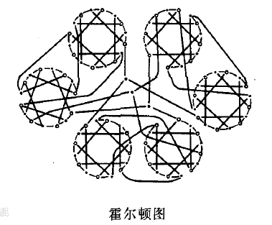
2、泰特猜想：任何3连通3正则可平面图是H图。
泰特猜想是错误的。霍尔顿通过构图否定了泰特猜想。

Slide 16
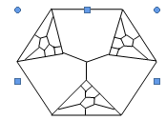
同时，数学家莱德堡构造了最小的3连通3正则非H平面图，有38个点。
Lederberg等构造了最小的3连通3正则非H图，有38个点。
如果泰特猜想正确，4色定理可得到证明。

Slide 17
3、纳什—威廉斯猜想：每个4连通4正则图是H图。
该猜想错误。Meredith构图对猜想进行了否定。
Meredith图
Meredith图是由彼得森图的每个顶点嵌入一个K_{3,4}作成。

Slide 18
4、托特猜想：每个3连通3正则偶图是H图。
该猜想错误。Coxeter构图对猜想进行了否定。
Coxeter图

Slide 19
托特(1917---2002) 英国著名数学家。1935年，入剑桥三一学院学习化学，并攻读了化学研究生，撰写了2篇化学论文。但是，他的兴趣是数学。在剑桥，他结识了3位数学专业的本科学生并成为终身朋友，合作发表数学论文。二战后，托特回到剑桥攻读数学研究生。研究生期间，发表了关于图的因子分解论文。在他的数学博士论文中，复兴了拟阵理论(惠特尼引入的).1948年博士毕业后，受20世纪伟大的几何学家Coxeter邀请前往多伦多大学任教，成为组合数学杰出学者。5年后到滑铁卢大学工作直到1984年退休。
托特是20世纪伟大的数学家之一，在近代数学史上占有一定的地位。主要功绩是提出并证明了图的完美匹配定理。

Slide 20
托特还喜欢写诗，在1969年写了一首反映图论的诗：
哥尼斯堡的一些市民，
岛屿作为顶点，
漫步在河畔。
四个点有奇数度”。
在普雷格尔河旁，
从哥尼斯堡到哥尼的书，
有七座桥相伴。
图论的传说正是如此，
“Euler,我们一起散步吧！”
而且越来越精彩，
那些市民在召唤。
绽放在密歇根和耶鲁
“我们在这七座桥上漫步，
经过每座桥仅一次。”
“你们做不到”，Euler大声吼道。
“结果就是这样，

Slide 21

5、普鲁默猜想：每个2连通图的平方是H图。
该猜想是正确的，已经得到证明。
定义：图G的平方G²是这样的图:
1
2
1
2
4
3
4
3
G
G²
值得一提的是：在H问题研究中，H图中H圈的计数问题也是一个研究方向。

Slide 22
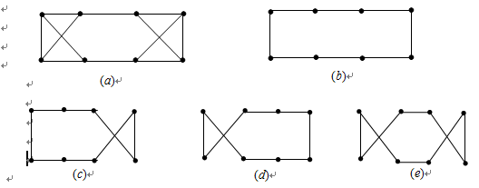

定理：每个3正则H图至少有3个生成圈。
K4恰有3个不同生成圈
我院张先迪、李正良教授曾经也研究过H图中H圈的计数问题。90年在《系统科学与数学》学报上发表文章：“有限循环群上Cayley有向图的H回路”，得到了该类图的H圈的计数公式。

Slide 23
(二)、E图和H图的关系
从表面上看，E图与H图间没有联系。因为我们可以不费力地找到: (1) E图但非H图；(2) E图且H图；(3) H图但非E图; (4) 非E图且非H图.
E图但非H图
E且H图
H但非E图
非E且非H图

Slide 24


1、线图概念
定义3 设G是图，G的线图L(G)定义为：
特别地，定义G的n次迭线图L^{n}(G) 为：
x₁
x₁
x₂ x₃
x₂
x₃
x₄
G₁
x₄
G₂=L(G₁)
L(G₂)=L(L(G₁))

Slide 25
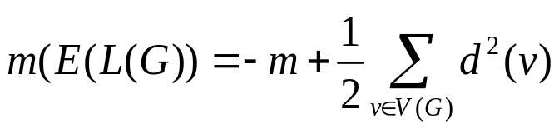
2、线图的性质
(1) 线图L(G)顶点数等于G的边数；若e=u v是G的边，则e作为L(G)的顶点度数为：d(e)=d(u)+d(v)-2 .
(2) 若G=(n, m), 则线图L(G) 边数为：
证明: (1) 由线图的定义，对于任意一条边e = u v.
u
e
v
与e关联的边数为d(u)+d(v)-2.
由线图的定义知: d(e) = d(u)+d(v)-2.

Slide 26

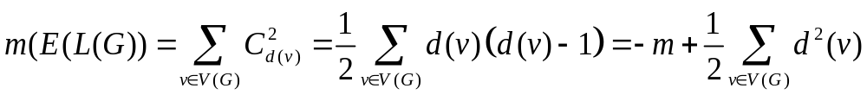
(2) 若G=(n, m), 则线图L(G) 边数为：
证明：由线图的定义，L(G)有m个顶点。对于G中任一顶点v，关联于该顶点的d(v)条边将产生L(G)中 条边。
v
所以L(G)中的总边数为：

Slide 27
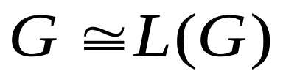
(3) 一个图同构于它的线图，当且仅当它是圈。
a
b
a
e
c
b
e
d
d
c
G
L(G)

Slide 28

(4) 若图G和G₁有同构的线图，则除了一个是K₃而另一个是K_{1,3}外，G和G₁同构。(证明比较复杂)
3、从线图的角度考察E图与H图的关系
定义4 称S_{n}是图G的n次细分图，是指将G的每条边中都插入n个2度顶点。
G
S(G)
又记：

Slide 29
定理3 (1)若G是E图，则L(G) 既是E图又是H图。
(2)若G是H图，则L(G)是H图。
注：该定理逆不成立。
G₁
L(G₁)
G₂
L(G₂)
定理4 一个图G 是E图的充要条件是L₃(G)为H图
G
S₂(G)
L₃(G)

Slide 30
定理5 （Chartarand）若G 是n个点的非平凡连通
图，且不是一条路，则对所有m≥n-3，L^{m}(G) 是H图。
G
L(G)
L²(G)
L³(G)

Slide 31
Thank You !

